Slide 1
Axelor ERP
La Solution de Gestion Intégrée Open Source Nouvelle Génération
Ramaqs Consulting Your dreams, our challenge

Slide 2
Sommaire
Votre besoin
Notre solution
Modules principaux
Nos offres
Services et Accompagnement
Références

Slide 3
Votre besoin
Centralisation des données de tous les départements.
Une meilleure visibilité et accessibilité des données en temps réel
Intégration des processus métiers : Harmoniser les processus métiers pour éviter les doublons et les incohérences.
Amélioration de la productivité: Automatisation des processus courants (facturation, gestion des stocks, suivi des commandes), Réduction des erreurs humaines et du temps perdu.
Gestion efficace des ressources: Une gestion en temps réel des stocks, approvisionnements et ressources, Une meilleure planification des ressources humaines et matérielles.
Analyse et prise de décision basée sur les données : Outils d'analyse et de reporting intégrés, Tableaux de bord pour un suivi des performances (KPI) et une prise de décision rapide.
Un ERP modulable capable de s'adapter à l'évolution de l'entreprise
Conformité et sécurité
Amélioration de la satisfaction client
Réduction des coûts opérationnels grâce à une optimisation des processus.
Collaboration en temps réel
CHALLENGE

Slide 4
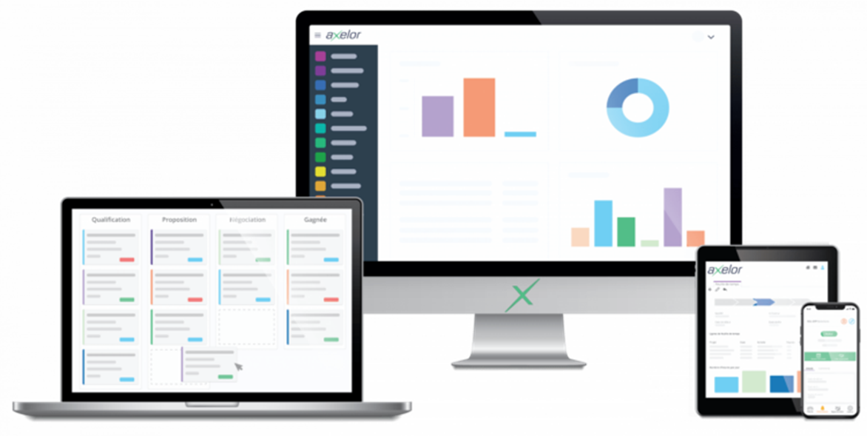
Notre solution
AXELOR révolutionne le monde des ERP en proposant une solution open source moderne, flexible et complète, adaptée aux besoins des entreprises d'aujourd'hui et de demain.
Points Forts
1. Solution Complete et Modulaire
Gestion commerciale
Comptabilité et finance
CRM intégré
Gestion de projets
RH et paie
Supply chain
Production
Business Intelligence
2. Architecture Innovante
100% web et responsive
No-code / Low-code
Technologie Java moderne
Base de données PostgreSQL
API REST complète
Architecture microservices
3. Personnalisation Avancée
Studio de développement intégré
Générateur de workflows
Création de modules métier
Interfaces personnalisables
Tableaux de bord sur mesure
Gestion des droits fine

Slide 5
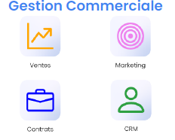
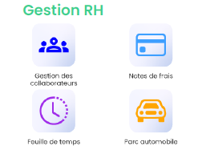
Modules principaux
Gestion Commerciale
Gestion des devis et commandes
Facturation automatisée
Catalogue produits
Tarification multi-niveau
Gestion des contrats
Reporting commercial
Finance & Comptabilité
Comptabilité générale et analytique
Gestion multi-société
Multi-devises
Rapprochement bancaire
Notes de frais
Reporting financier
CRM
Gestion des leads et opportunités
Suivi des activités commerciales
Campagnes marketing
Gestion des événements
Pipeline de vente
Analyses prédictives
Ressources Humaines
Gestion des employés
Temps et activités
Processus de recrutement
Formation
Évaluation des performances
Portail employé

Slide 6
Avantages concurrentiels
Open Source
Code source accessible
Pas de licence utilisateur
Communauté active
Évolution permanente
Indépendance technologique
Sécurité renforcée
Flexibilité
Modules activables à la demande
Adaptation aux processus métier
Évolution progressive
Intégration facile
Multi-langues
Multi-législations
Performance
Interface rapide et intuitive
Temps de réponse optimisé
Montée en charge maîtrisée
Haute disponibilité
Backup automatisé
Monitoring intégré

Slide 7
Nos offres
Éditions Disponibles
Community : Version open source
Enterprise : Fonctionnalités avancées
Cloud : Solution hébergée
Success Stories
PME Industrielle : Déploiement en 3 mois
Groupe de Services : 500 utilisateurs
Start-up Tech : Scalability prouvée
Services Professionnels
Conseil et expertise
Développement spécifique
Formation sur mesure
Support premium
Hébergement managé
Sécurité et Conformité
RGPD by design
Authentification forte
Traçabilité complète
Audit des accès
Chiffrement des données
Backup automatisé

Slide 8
Services et Accompagnement
Méthodologie de Déploiement
Analyse des besoins
Configuration
Migration des données
Formation
Support au démarrage
Suivi post-projet
Support
Assistance technique
Maintenance corrective
Maintenance évolutive
Documentation complète
Formation continue
Communauté d'utilisateurs
Prochaines Étapes
Démonstration personnalisée
POC gratuit
Accompagnement projet
Formation équipes

Slide 9
Références
Il nous font confiance

Slide 10
Transformez votre entreprise avec notre solution de gestion Intégrée Open Source Nouvelle Génération Axelor,
Contactez-nous pour une démo gratuite.
Contact
+212 660 737405
contact@ramaqs.com
www.ramaqs.com

